Slide 1
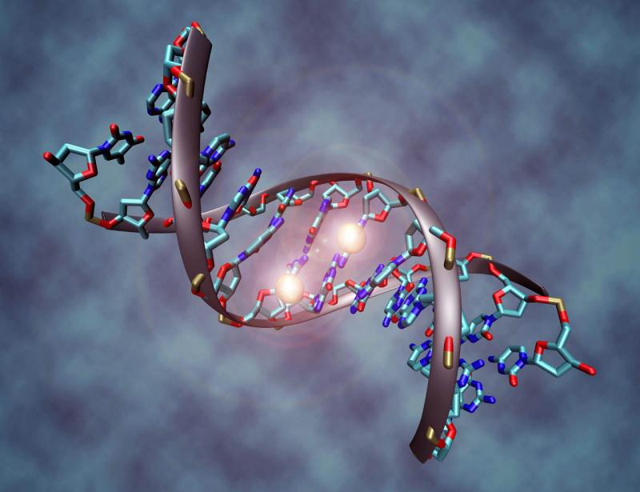
Його вклад в генетику Олександр Сергійович Серебровський

Slide 2
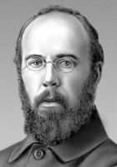
Олександр Сергійович Серебровський народився 6 (18) Лютий 1892 р. у Курську. У початку 1894 р. сім'я влаштувалися в Тулі, де Олександр закінчив реальне училище. У 1909 р. Серебровський поступив на природне відділення фізико-математичного факультету Московського Університету, закінчив його в 1914 році.

Slide 3
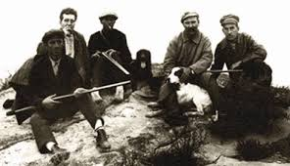
У 1914 р., з початком 1-ї світової війни Серебровський надійшов вольноопределяющихся в армію, закінчив школу прапорщиків і з 1916 р. до березня 1918 перебував у діючій армії на Кавказькому фронті.

Slide 4
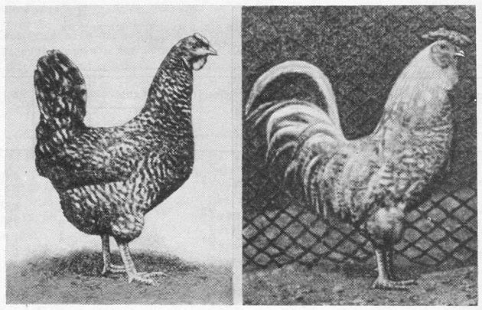
Після демобілізації (у 1918-1921 рр.). А.С. Серебровський працював під Тулою в селі Слобідка на дослідній птахівничої станції, де провів дослідження з генетики курей.
В результаті їм були сформульовані уявлення про Генографія - географічне поширення алелів окремих генів і генофонді - сукупності генів у особин даної популяції.

Slide 5
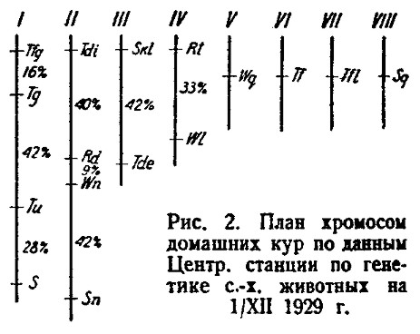

Slide 6
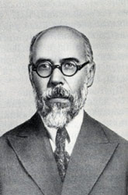
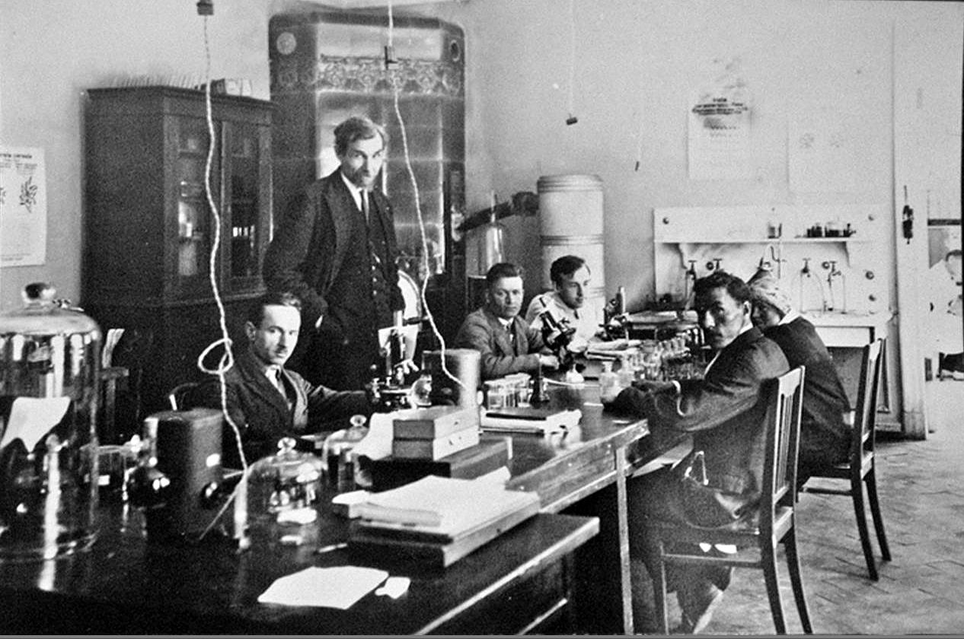
З 1921 р. Серебровський працював на Аніковской генетичної станції Наркомзему. З 1926 р. організовує експедиції з вивчення Генографія курей .У 1923 -1930 рр.. А.С. Серебровський завідував кафедрою птахівництва (перетвореної потім в кафедру генетики) Московського зоотехнічного інституту.

Slide 7
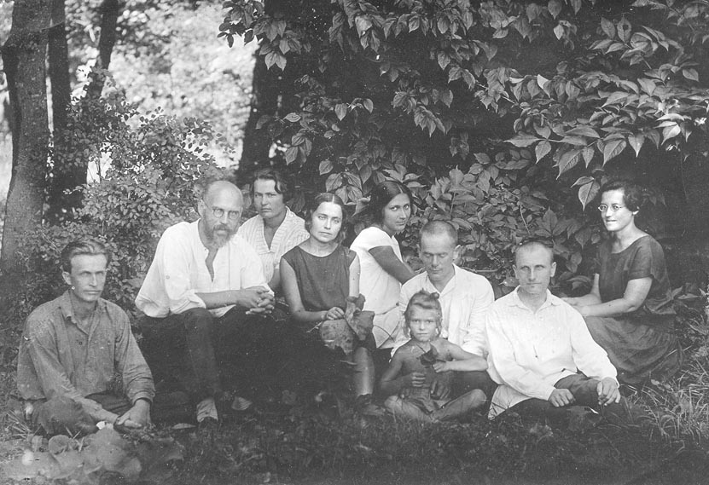
Масловський сільгоспінституту. А.С. Серебровський в гостях у мого батька. (А.С. Серебровський - другий ліворуч, Н.Л. Делоне - шостий. Я сиджу серед учнів батька)

Slide 8
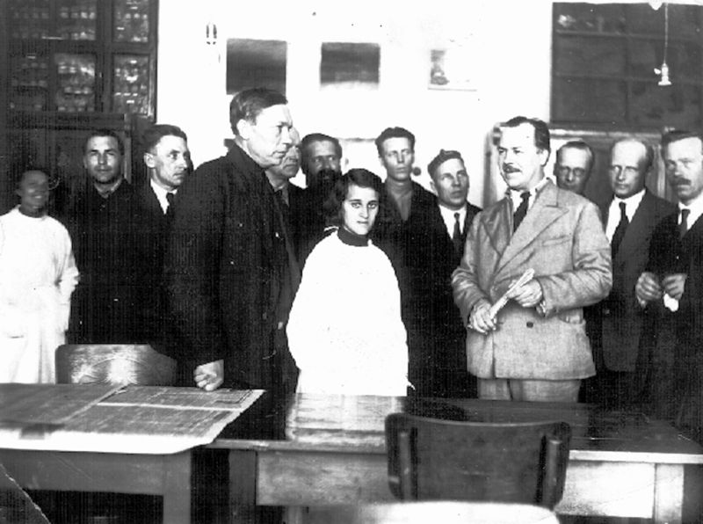
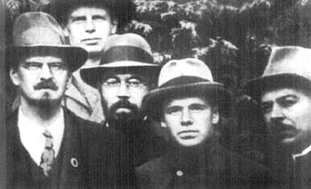
У 1929 р. Серебровський організував лабораторію генетики в Біологічному інституті ім. К.А. Тімірязєва.Основним місцем роботи А.С. Серебровського з 1930 р. стала кафедра генетики в Московському університеті, створена і керована ним до кінця днів. В університеті він читав курс «Генетичний аналіз сільськогосподарських тварин».

Slide 9
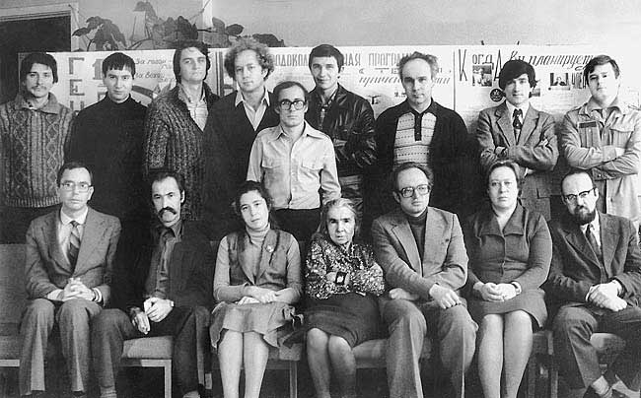
У 1929 р. Серебровський організував лабораторію генетики в Біологічному інституті ім. К.А. Тімірязєва.Основним місцем роботи А.С. Серебровського з 1930 р. стала кафедра генетики в Московському університеті, створена і керована ним до кінця днів. В університеті він читав курс «Генетичний аналіз сільськогосподарських тварин».

Slide 10
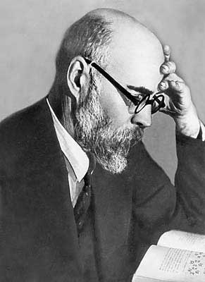
У 1931-1937 рр.. А.С. Серебровський керував сектором генетики та селекції Всесоюзного інституту тваринництва, створивши в ньому колектив, який координував племінну роботу в масштабі всієї країни. У секторі розгорнулися широкі експерименти зі схрещування домашніх тварин з дикими родичами. Все це Серебровський підсумував у великій монографії «Гібридизація тварин»

Slide 11
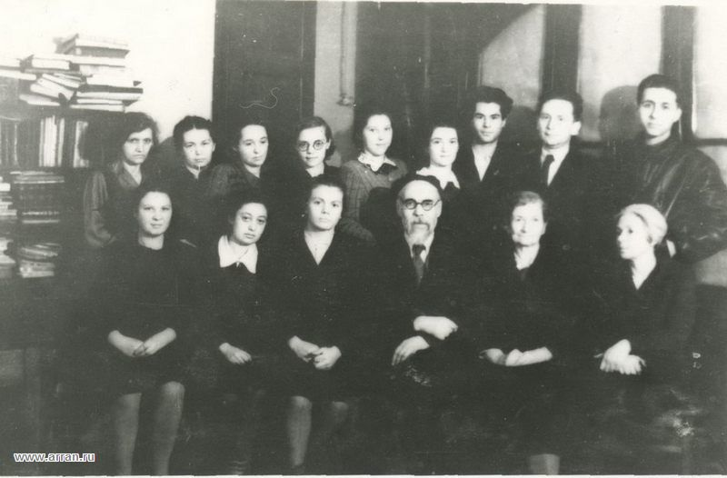
1 лютого 1933 Олександр Сергійович Серебровський був обраний членом-кореспондентом Академії наук СРСР, а в 1935 р. - академіком Всесоюзної академії сільськогосподарських наук ім. В.І. Леніна (ВАСГНІЛ).

Slide 12
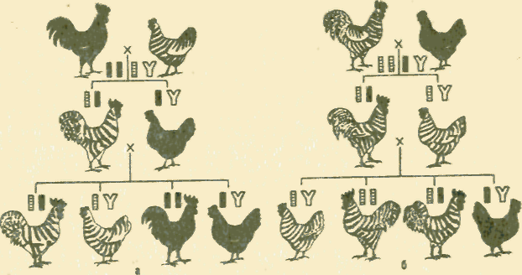
У 1940 р. Серебровський запропонував і обгрунтував принципово новий метод боротьби з шкідливими комахами, заснований на використанні хромосомних перебудов (транслокацій).

Slide 13
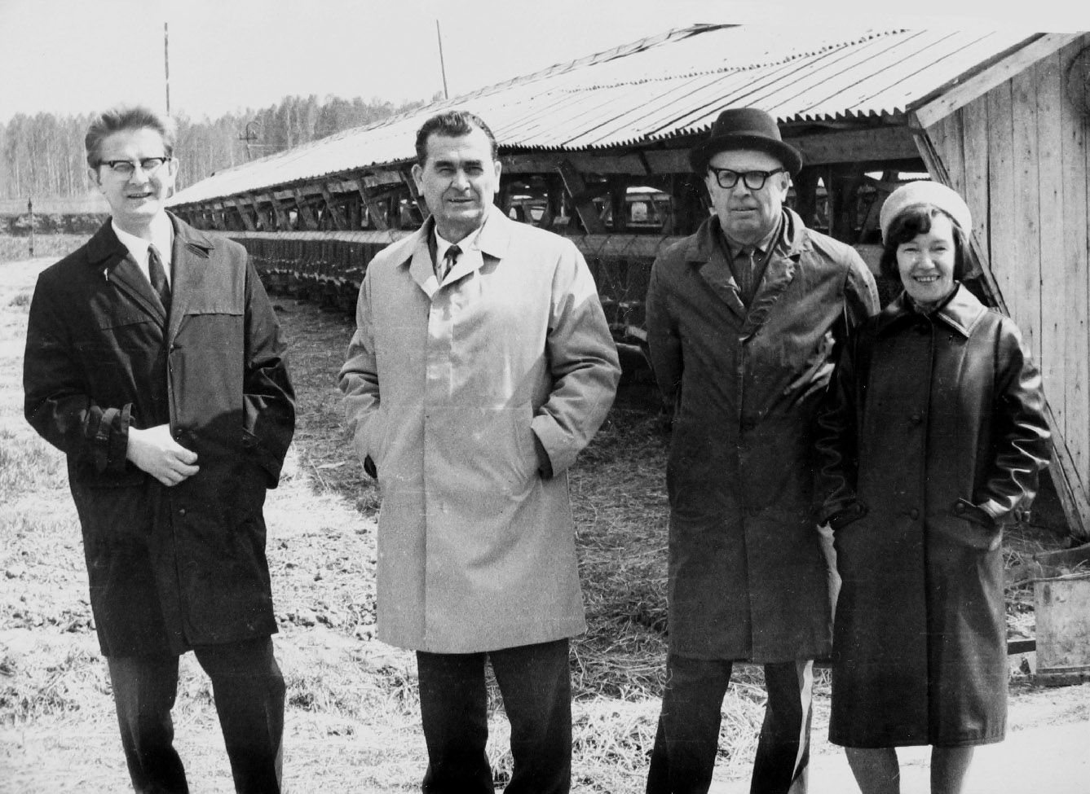
Серебровський є одним із засновників генетики популяцій. Його вчення про генофонд і Генографія заклало оригінальне еволюційно-географічний напрямок в генетиці та селекції. Отримані ним радіаційні мутації послужили поштовхом для створення гіпотези появи структурних мутацій. Серебровський вніс великий внесок у розробку основ селекції та гібридизації, методів генетичного аналізу.

Slide 14
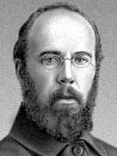
Серебровським опубліковано близько 150 наукових праць, в тому числі 7 монографій. Ряд праць опубліковано за кордоном.
За видатні заслуги перед наукою і народногосподарської практикою А.С. Серебровський нагороджений орденом «Трудового Червоного Прапора» (1945), а також медаллю «За доблесну працю у Великій Вітчизняній війні 1941-1945 рр..».
Помер Олександр Сергійович Серебровський 26 червня 1948

